Slide 1
INTEGRACIÓN Y CONSTRUCCIÓN DE UN SIMULADOR DE DESORIENTACIÓN ESPACIAL DE 4 GDL
TRABAJO DE TITULACIÓN PREVIO A LA OBTENCIÓN DEL TÍTULO DE INGENIERO MECATRÓNICO 2019
PÉREZ BÁEZ ESTEBAN SANTIAGO
SERRANO MORÁN ESTEBAN XAVIER
DIRECTOR: ING. LUIS ESCOBAR

Slide 2
CONTENIDO
Antecedentes
Justificación e Importancia
Objetivos
Desorientación Espacial
Plataforma de Stewart-Gough
Metodología
Estructura
Módulo Mecánico
Módulo de Control
Integración de Sistemas
Pruebas y Resultados
Conclusiones
Recomendaciones
Trabajos Futuros

Slide 3
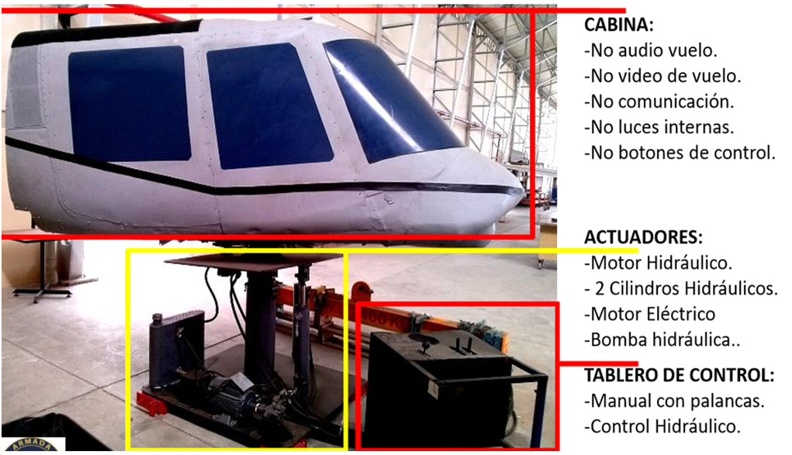
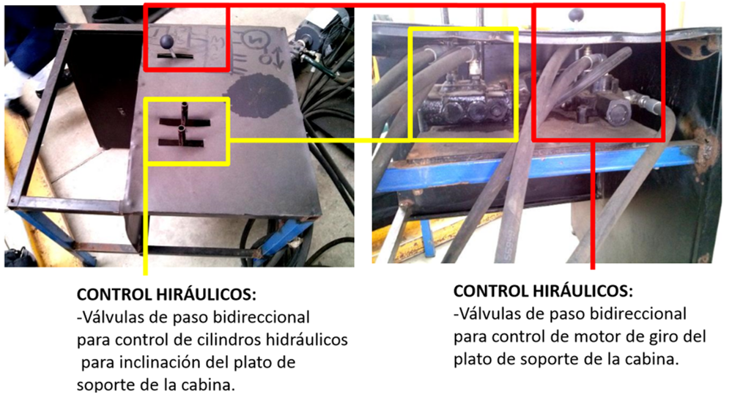
Antecedentes
Antecedentes
Justificación e Importancia
Objetivos
Desorientación Espacial
Plataforma de Stewart-Gough
Metodología
Estructura
Módulo Mecánico
Módulo de Control
Integración de Sistemas
Pruebas y Resultados
Conclusiones
Recomendaciones
Trabajos Futuros
Notes:
Hasta el momento la armada dispone de un simulador precario que no realiza control de las variables mencionadas para lograr los efectos de desorientación espacial, este cuenta con dos pistones hidráulicos que le brindan 2 inclinaciones (en aviación: roll y pitch) y un motor hidráulico para la rotación del sistema (yaw), además carece de un simulador virtual, no posee audio, video, comunicación, luces o control desde la cabina (Ver Figura 1); el control de los pistones es manual y se lo realiza con palancas como se muestra en la Figura 2. Esto no es suficiente para lograr un entrenamiento adecuado a los pilotos.

Slide 4
Justificación e Importancia
Antecedentes
Justificación e Importancia
Objetivos
Desorientación Espacial
Plataforma de Stewart-Gough
Metodología
Estructura
Módulo Mecánico
Módulo de Control
Integración de Sistemas
Pruebas y Resultados
Conclusiones
Recomendaciones
Trabajos Futuros
Reacciones de un piloto frente a situaciones de emergencia
El Ecuador no cuenta con simuladores adecuados
La escuela de vuelo de la Marina invierte actualmente altas sumas de dinero por piloto para el entrenamiento
Utilización de la mayor cantidad posible de software y hardware abierto
Para la conjugación de las áreas y el alcance del objetivo principal del proyecto global es necesaria la
INTEGRACIÓN
Notes:
Actualmente existen entrenamientos hacia pilotos en los cuales se les enseña a reaccionar de maneras especificas ante estos estímulos y se los prepara para distinguir cuando se encuentran en estas situaciones de peligro (SEMA, 2009). El problema de estos entrenamientos es que se requiere de máquinas complejas que permitan simular las aceleraciones que ocurren en una aeronave sin que esta se mueva. En Ecuador no existe ninguna maquina o empresa que ofrezca este servicio de entrenamiento y por lo tanto el ejército ecuatoriano se ve obligado a enviar a sus pilotos a entrenarse en el extranjero, lo cual implica un costo elevado al país para mantener la seguridad nacional.
Uno de los aportes que esta investigación procura satisfacer es la utilización de la mayor cantidad posible de software y hardware abierto (libre) debido a que esto permitirá futuro desarrollo y expansión de esta plataforma en su diseño como primer prototipo

Slide 5
Objetivos
Integrar y construir un simulador de desorientación espacial de cuatro grados de libertad
Antecedentes
Justificación e Importancia
Objetivos
Desorientación Espacial
Plataforma de Stewart-Gough
Metodología
Estructura
Módulo Mecánico
Módulo de Control
Integración de Sistemas
Pruebas y Resultados
Conclusiones
Recomendaciones
Trabajos Futuros
Implementar el sistema hidráulico controlado por actuadores utilizando los elementos disponibles, producto de trabajos preliminares, para obtener los movimientos deseados en la cabina.
Diseñar los controladores requeridos para obtener las posiciones deseadas de la cabina.
Instrumentar el sistema con el uso de sensores para obtener las mediciones de las variables relacionadas con los actuadores hidráulicos.
Implementar los controladores en los distintos actuadores, mediante circuitos integrados, para poder manipular las variables requeridas del simulador.
Comunicar el software de simulación con el módulo de control mediante protocolos de comunicación estándar para obtener la integración de los sistemas.

Slide 6
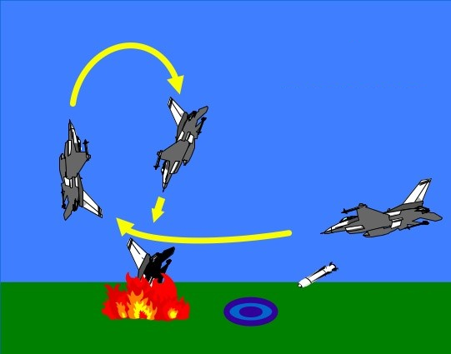
Desorientación Espacial
Antecedentes
Justificación e Importancia
Objetivos
Desorientación Espacial
Plataforma de Stewart-Gough
Metodología
Estructura
Módulo Mecánico
Módulo de Control
Integración de Sistemas
Pruebas y Resultados
Conclusiones
Recomendaciones
Trabajos Futuros
Notes:
La desorientación espacial es la perdida súbita de las capacidades de un piloto para poder percibir de manera correcta su posición lineal y angular en el espacio (Vega, 2016).
Es un problema activo y muy peligroso para pilotos al momento de realizar su trabajo ya que puede ocasionar que ellos actúen de manera errada y así causar su propio daño o muerte.
Los sistemas humanos más afectados por estos efectos son: sistema vestibular, sistema somato sensorial y el sistema visual. Siendo las principales causas de la generación de estos síntomas los efectos por gravedad (aceleración lineal) y los efectos por giro (aceleración angular). Estas aceleraciones hacen creer a los sistemas mencionados que se encuentran en condiciones ajenas a las que en realidad están sucediendo. (Vega, 2016)

Slide 7
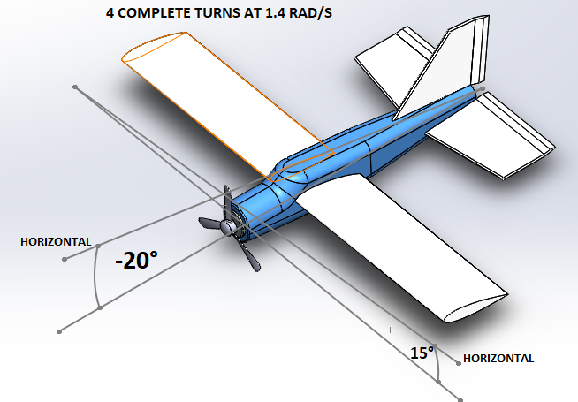
Ilusiones
Ilusión | Posición | Inclinación
Ladeo | Vuelo recto y nivelado
Barrena | Ascenso entre 20° y 30°, inclinación alar de 15° a 20°
Efecto Coriolis | Inclinación alar de 30° a 45°, partiendo de vuelo recto y nivelado
Antecedentes
Justificación e Importancia
Objetivos
Desorientación Espacial
Plataforma de Stewart-Gough
Metodología
Estructura
Módulo Mecánico
Módulo de Control
Integración de Sistemas
Pruebas y Resultados
Conclusiones
Recomendaciones
Trabajos Futuros

Slide 8
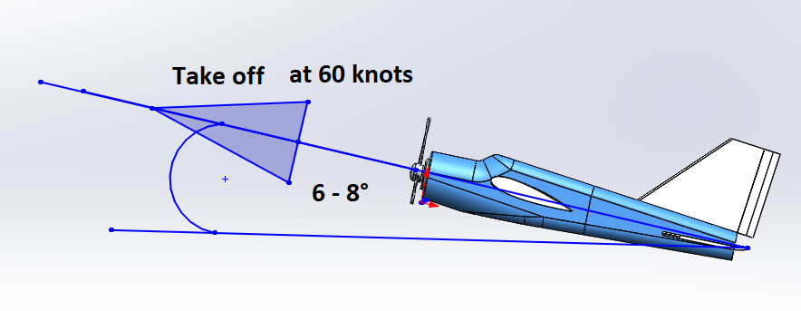
Ilusiones
Ilusiones Somatográvicas | Posición de despegue para vuelo nocturno
Ilusiones de Pista | Descenso para aterrizaje
Agujero Negro | Descenso para aterrizaje nocturno
Antecedentes
Justificación e Importancia
Objetivos
Desorientación Espacial
Plataforma de Stewart-Gough
Metodología
Estructura
Módulo Mecánico
Módulo de Control
Integración de Sistemas
Pruebas y Resultados
Conclusiones
Recomendaciones
Trabajos Futuros

Slide 9
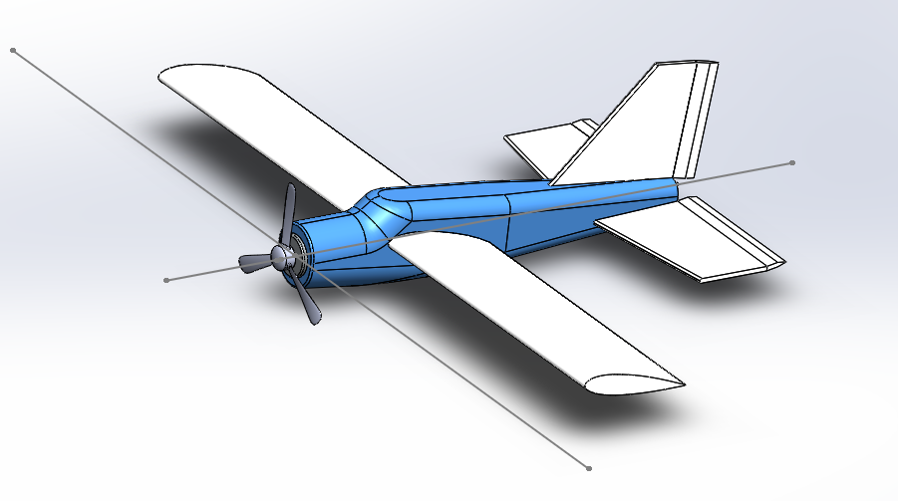
Ilusiones
Antecedentes
Justificación e Importancia
Objetivos
Desorientación Espacial
Plataforma de Stewart-Gough
Metodología
Estructura
Módulo Mecánico
Módulo de Control
Integración de Sistemas
Pruebas y Resultados
Conclusiones
Recomendaciones
Trabajos Futuros
Falta de Visión Central | Vuelo recto y nivelado
Ilusiones por Vección | Vuelo recto y nivelado
Horizonte Falso | Vuelo recto y nivelado
Estas ilusiones son producidas por efectos visuales, por tanto para estas no existen posiciones específicas de la aeronave

Slide 10
Plataforma de Stewart-Gough
Antecedentes
Justificación e Importancia
Objetivos
Desorientación Espacial
Plataforma de Stewart-Gough
Metodología
Estructura
Módulo Mecánico
Módulo de Control
Integración de Sistemas
Pruebas y Resultados
Conclusiones
Recomendaciones
Trabajos Futuros

Slide 11
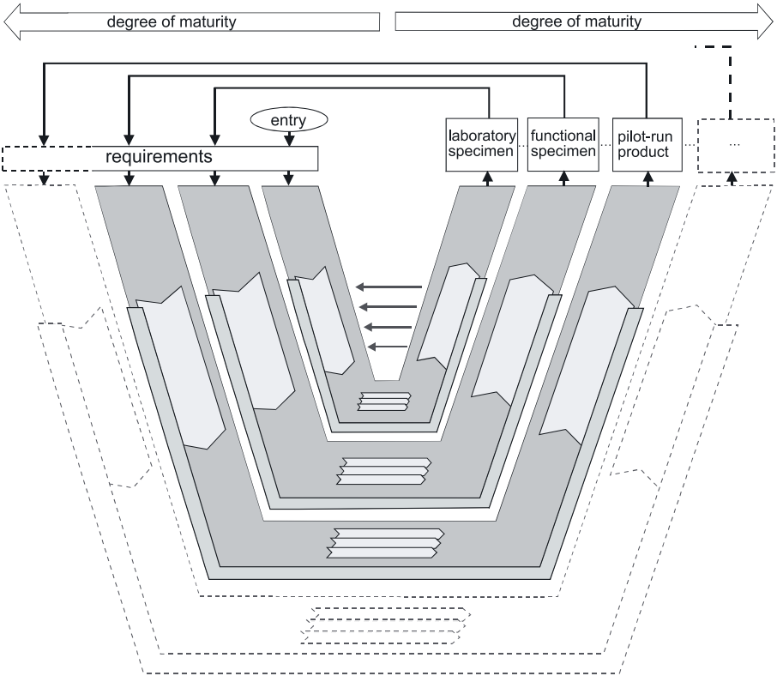
Metodología
Norma VDI 2206
Antecedentes
Justificación e Importancia
Objetivos
Desorientación Espacial
Plataforma de Stewart-Gough
Metodología
Estructura
Módulo Mecánico
Módulo de Control
Integración de Sistemas
Pruebas y Resultados
Conclusiones
Recomendaciones
Trabajos Futuros

Slide 12
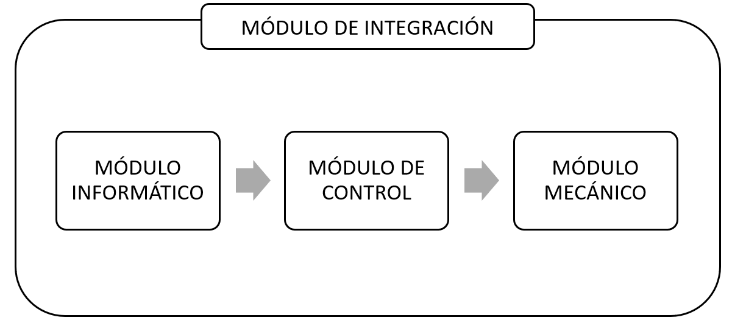
Estructura del Sistema
Antecedentes
Justificación e Importancia
Objetivos
Desorientación Espacial
Plataforma de Stewart-Gough
Metodología
Estructura
Módulo Mecánico
Módulo de Control
Integración de Sistemas
Pruebas y Resultados
Conclusiones
Recomendaciones
Trabajos Futuros

Slide 13
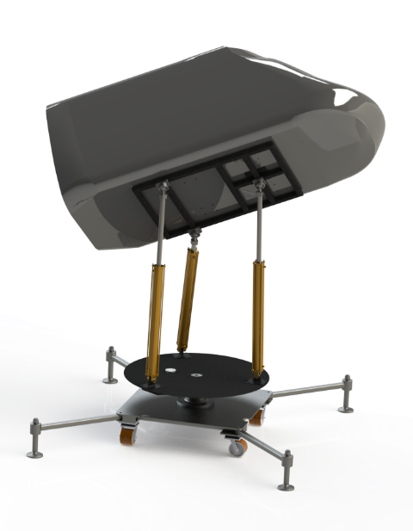
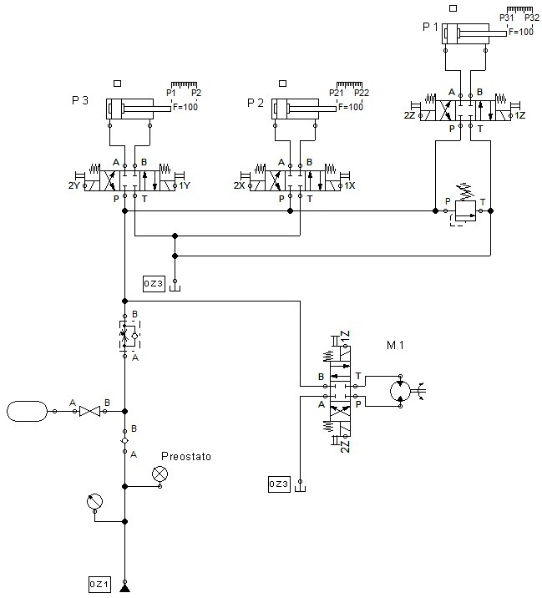
Módulo Mecánico
COMPONENTES MECÁNICOS
Modelamiento Matemático
Cálculo de la cinemática inversa
Implementación del Subsistema Hidráulico
Verificación
Antecedentes
Justificación e Importancia
Objetivos
Desorientación Espacial
Plataforma de Stewart-Gough
Metodología
Estructura
Módulo Mecánico
Módulo de Control
Integración de Sistemas
Pruebas y Resultados
Conclusiones
Recomendaciones
Trabajos Futuros

Slide 14
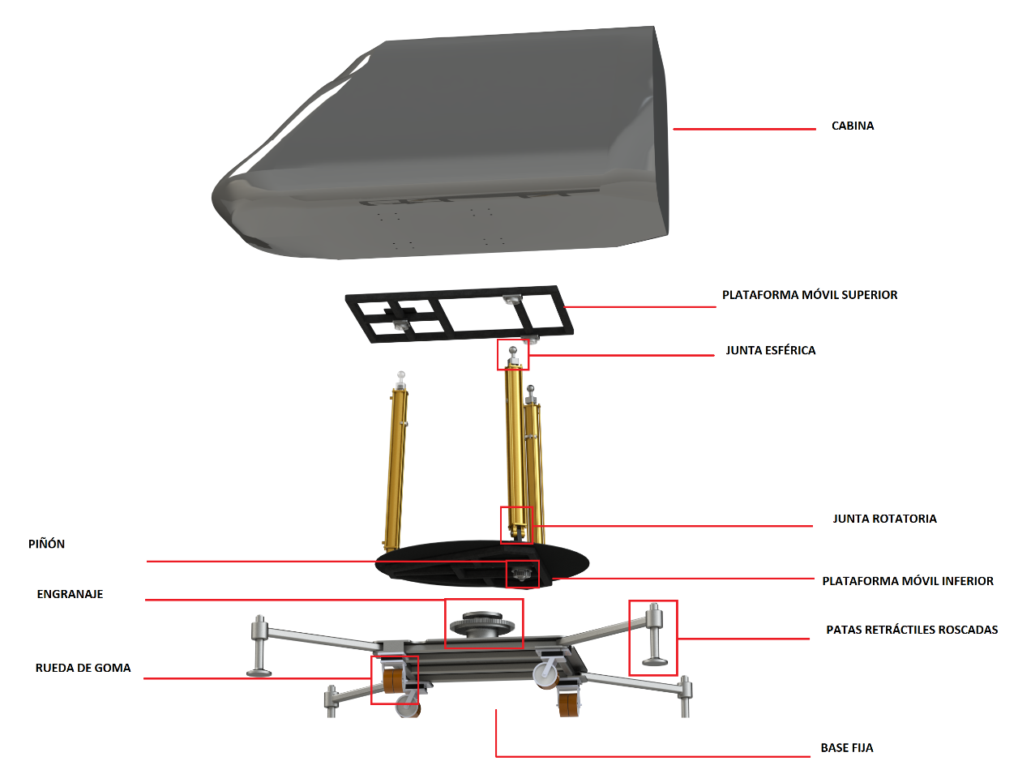
Estructura Mecánica
Antecedentes
Justificación e Importancia
Objetivos
Desorientación Espacial
Plataforma de Stewart-Gough
Metodología
Estructura
Módulo Mecánico
Módulo de Control
Integración de Sistemas
Pruebas y Resultados
Conclusiones
Recomendaciones
Trabajos Futuros

Slide 15
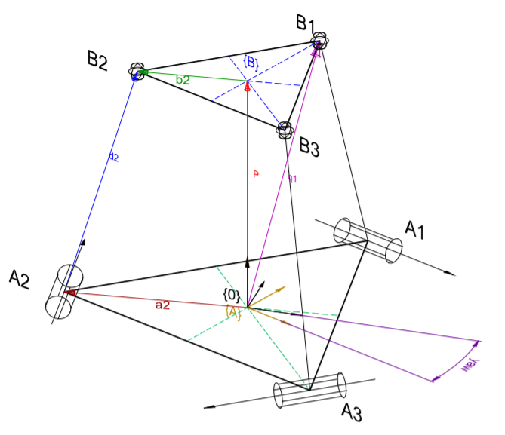
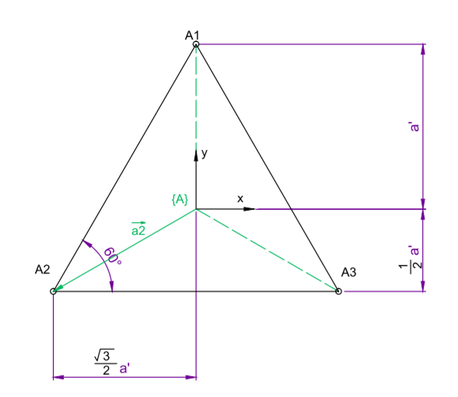
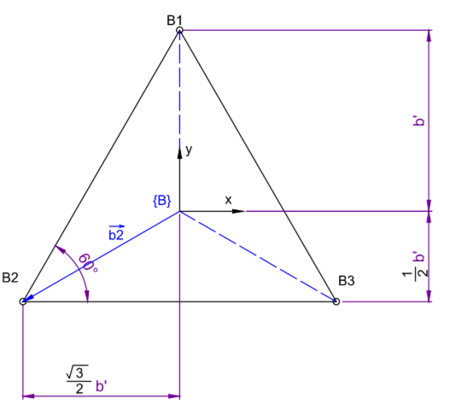
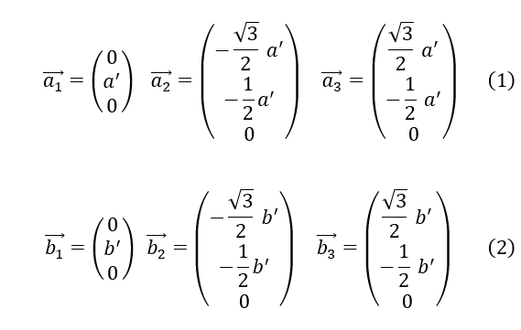
Análisis Cinemático de la Estructura
Antecedentes
Justificación e Importancia
Objetivos
Desorientación Espacial
Plataforma de Stewart-Gough
Metodología
Estructura
Módulo Mecánico
Módulo de Control
Integración de Sistemas
Pruebas y Resultados
Conclusiones
Recomendaciones
Trabajos Futuros

Slide 16
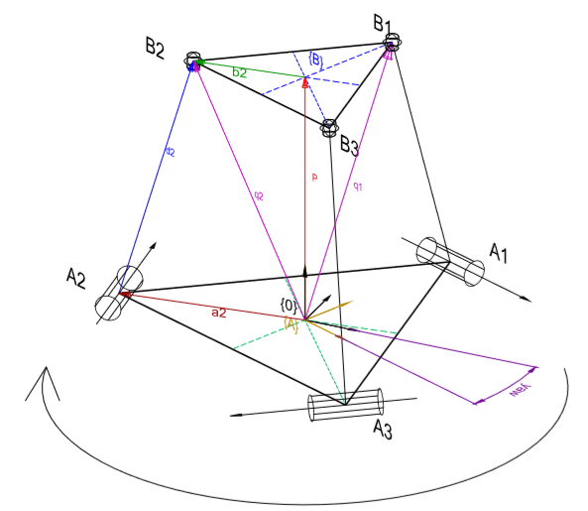
Análisis Cinemático de la Estructura
Antecedentes
Justificación e Importancia
Objetivos
Desorientación Espacial
Plataforma de Stewart-Gough
Metodología
Estructura
Módulo Mecánico
Módulo de Control
Integración de Sistemas
Pruebas y Resultados
Conclusiones
Recomendaciones
Trabajos Futuros
Cabe recalcar que se utiliza los ángulos estáticos : Roll (Φ), pitch (ϴ) y yaw(ψ) del sistema, en donde yaw = $0$ por la ausencia de movimientos parásitos debido a los tipos de junta utilizados.
Para la libre rotación del sistema en torno al eje vertical (yaw), se utiliza la variable ψ2
$$\begin{aligned}&{}^{0}R_{A}=\left(\begin{matrix}\cos\left(ψ_{2}\right) & −\sin\left(ψ_{2}\right) & 0 \\ \sin\left(ψ_{2}\right) & \cos\left(ψ_{2}\right) & 0 \\ 0 & 0 & 1\end{matrix}\right)\#\end{aligned}$$

Slide 17
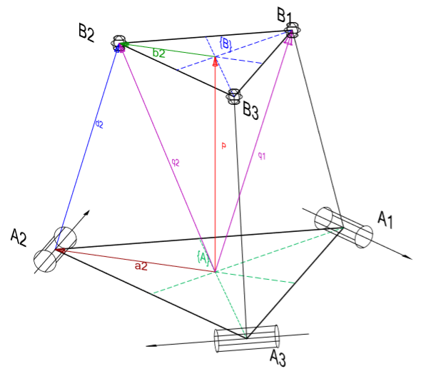
Análisis Cinemático de la Estructura
Con ayuda de la ilustración mostrada a la derecha, se puede obtener la cinemática inversa del mecanismo utilizando el método geométrico y empleando la suma y resta de vectores y los principios de rotación de sistemas con matrices.
Antecedentes
Justificación e Importancia
Objetivos
Desorientación Espacial
Plataforma de Stewart-Gough
Metodología
Estructura
Módulo Mecánico
Módulo de Control
Integración de Sistemas
Pruebas y Resultados
Conclusiones
Recomendaciones
Trabajos Futuros

Slide 18
Subsistema Hidráulico
Antecedentes
Justificación e Importancia
Objetivos
Desorientación Espacial
Plataforma de Stewart-Gough
Metodología
Estructura
Módulo Mecánico
Módulo de Control
Integración de Sistemas
Pruebas y Resultados
Conclusiones
Recomendaciones
Trabajos Futuros
COMPONENTES:
Válvula de alivio de presión​
Manómetro​
Presóstato​
Válvula check​
Llave de bola​
Acumulador​
Válvula reguladora de caudal​
Válvulas proporcionales direccionales​
Válvula de doble Alivio de presión​
3 pistones de 1 metro de carrera​
1 motor hidráulico​
Notes:
No se realizaron dimensionemientos, ya que estos fueron realizados por estudiantes en trabajos preliminares relacionados al proyecto, únicamente se verificó las características técnicas y se diseñó e implementó el circuito hidráulico

Slide 19
Módulo de Control
Antecedentes
Justificación e Importancia
Objetivos
Desorientación Espacial
Plataforma de Stewart-Gough
Metodología
Estructura
Módulo Mecánico
Módulo de Control
Integración de Sistemas
Pruebas y Resultados
Conclusiones
Recomendaciones
Trabajos Futuros
COMPONENTES DEL SISTEMA DE CONTROL
Sistema de control en lazo cerrado
Carrera de Pistones
Velocidad Angular del motor
Integración
Implementación de Ilusiones de desorientación
Señales del simulador Virtual
Componentes Mecánicos

Slide 20
Modelamiento de Sistemas
Antecedentes
Justificación e Importancia
Objetivos
Desorientación Espacial
Plataforma de Stewart-Gough
Metodología
Estructura
Módulo Mecánico
Módulo de Control
Integración de Sistemas
Pruebas y Resultados
Conclusiones
Recomendaciones
Trabajos Futuros
$$G_{1}\left(s\right)=\frac{L_{2}\left(s\right)}{V(s)}=\frac{0.0638}{0.25⋅π⋅D^{2}⋅s}$$
$$G_{3}\left(s\right)=\frac{V_{ω}\left(s\right)}{\left.Q(s\right)}=\frac{−0.009483⋅s+0.01164}{s^{2}+0.8636⋅s+0.0654}$$

Slide 21
Modelamiento Pistones Hidráulicos
Antecedentes
Justificación e Importancia
Objetivos
Desorientación Espacial
Plataforma de Stewart-Gough
Metodología
Estructura
Módulo Mecánico
Módulo de Control
Integración de Sistemas
Pruebas y Resultados
Conclusiones
Recomendaciones
Trabajos Futuros
$$v_{s}(t)=\frac{1}{4}⋅π⋅D^{2}⋅l_{2}(t)$$
$$\frac{d}{dt}(v_{s}(t))=\frac{1}{4}⋅π⋅D^{2}⋅\frac{d}{dt}(l_{2}\left(t\right))$$
$$s⋅V_{s}\left(s\right)=\frac{1}{4}⋅π⋅D^{2}⋅s⋅L_{2}(s)$$
$$\left.Q_{s}\left(s\right)=s⋅V_{s}(s\right)$$
$$H_{1}\left(s\right)=\frac{L_{2}\left(s\right)}{Q_{s}\left(s\right)}=\frac{1}{0.25⋅π⋅D^{2}⋅s}$$
$$H_{3}(s)=\frac{Q_{s,b}\left(s\right)}{V\left(s\right)}=0.0638$$
$$G_{1}\left(s\right)=H_{3}\left(s\right)⋅H_{1}\left(s\right)=\frac{Q\left(s\right)}{V\left(s\right)}⋅\frac{L_{2}\left(s\right)}{Q\left(s\right)}=\frac{0.0638}{0.25⋅π⋅D^{2}⋅s}$$

Slide 22
Modelamiento Motor Hidráulico
Antecedentes
Justificación e Importancia
Objetivos
Desorientación Espacial
Plataforma de Stewart-Gough
Metodología
Estructura
Módulo Mecánico
Módulo de Control
Integración de Sistemas
Pruebas y Resultados
Conclusiones
Recomendaciones
Trabajos Futuros
Se realizó el modelamiento mediante identificación de la planta debido a la cantidad elevada de variables que afectan el comportamiento de la misma.
$${ G}_{3}\left(s\right)=\frac{V_{ω}\left(s\right)}{\left.Q(s\right)}=\frac{−0.009483⋅s+0.01164}{s^{2}+0.8636⋅s+0.0654}$$

Slide 23
Instrumentación del Sistema
Antecedentes
Justificación e Importancia
Objetivos
Desorientación Espacial
Plataforma de Stewart-Gough
Metodología
Estructura
Módulo Mecánico
Módulo de Control
Integración de Sistemas
Pruebas y Resultados
Conclusiones
Recomendaciones
Trabajos Futuros
El control del simulador depende de la medición de dos variables distintas: distancia y velocidad angular
CANTIDAD DE SENSORES | REQUERIMIENTO
3 | Medir carrera de pistones
1 | Medir velocidad de giro de plataformas

Slide 24
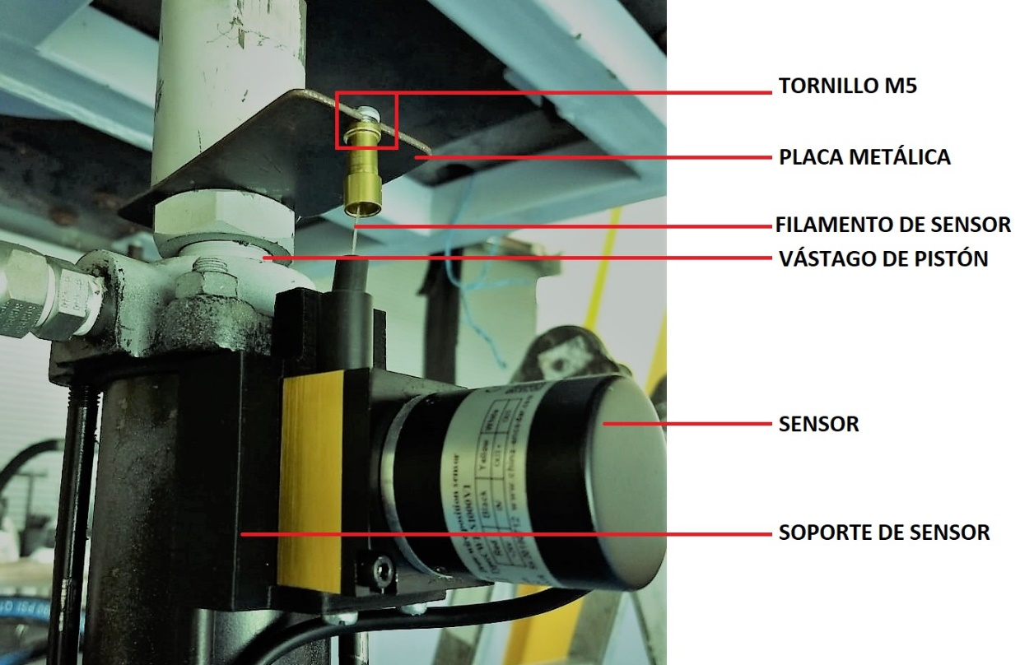
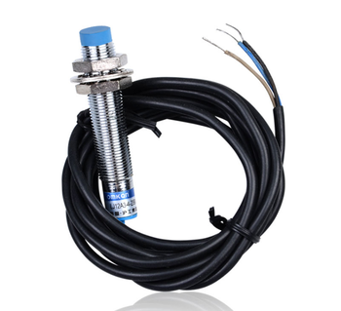
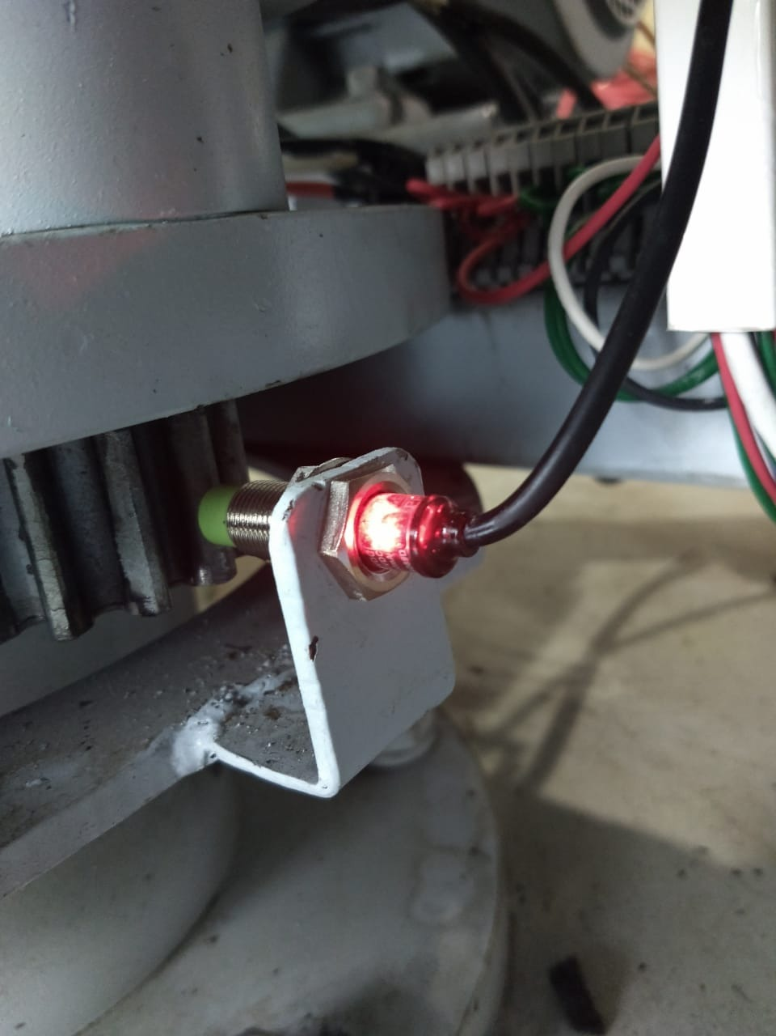
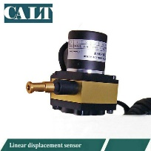
Instrumentación del Sistema
Sensor de Distancia
Sensor de Velocidad Angular
Antecedentes
Justificación e Importancia
Objetivos
Desorientación Espacial
Plataforma de Stewart-Gough
Metodología
Estructura
Módulo Mecánico
Módulo de Control
Integración de Sistemas
Pruebas y Resultados
Conclusiones
Recomendaciones
Trabajos Futuros
Especificación | Magnitud
Distancia | 0 – 915 mm mín.
Voltaje entrada | 24 V
Voltaje salida analógica | 0 – 5V
Voltaje salida digital | No deseado
Dimensiones (ancho, largo, espesor) | 100x100x100 mm máx.
Especificación | Magnitud
Frecuencia | 52 Hz mín.
Voltaje entrada | 24 V
Voltaje salida analógica | No aplicable
Voltaje salida digital | 5 V
Dimensiones (diámetro) | 12 mm
Distancia de separación | 2 mm entre sensor y objeto metálico.

Slide 25
Diseño Controlador Sistema de Desplazamiento Lineal
Antecedentes
Justificación e Importancia
Objetivos
Desorientación Espacial
Plataforma de Stewart-Gough
Metodología
Estructura
Módulo Mecánico
Módulo de Control
Integración de Sistemas
Pruebas y Resultados
Conclusiones
Recomendaciones
Trabajos Futuros
$$G_{feedback}\left(s\right)=\frac{1}{\frac{0.25⋅π⋅D^{2}}{P_{1}⋅q_{v}}⋅s+1}$$
$$t_{s}=4⋅τ$$
$$t_{s}=\frac{4⋅0.25⋅π⋅D^{2}}{P⋅q_{v}}$$
$$P_{1}=\frac{4⋅0.25⋅π⋅D^{2}}{t_{s}⋅q_{v}}=4.96$$
$$G\left(s\right)=\frac{K}{τ⋅s+1}$$

Slide 26
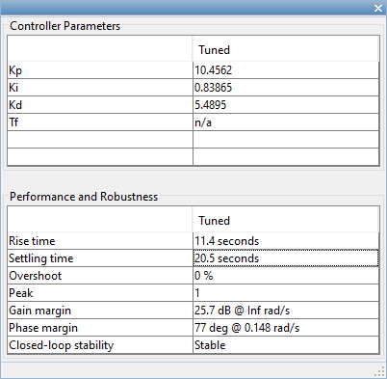
Diseño Controlador Sistema de Rotación
Antecedentes
Justificación e Importancia
Objetivos
Desorientación Espacial
Plataforma de Stewart-Gough
Metodología
Estructura
Módulo Mecánico
Módulo de Control
Integración de Sistemas
Pruebas y Resultados
Conclusiones
Recomendaciones
Trabajos Futuros

Slide 27
Resultados de Controlador
Antecedentes
Justificación e Importancia
Objetivos
Desorientación Espacial
Plataforma de Stewart-Gough
Metodología
Estructura
Módulo Mecánico
Módulo de Control
Integración de Sistemas
Pruebas y Resultados
Conclusiones
Recomendaciones
Trabajos Futuros
Planta | Controlador | Kp | Ki | Kd | Tiempo Establecimiento (s) | Sobre pico (%)
G1 Pistón Subida | P | 4.96 | 0 | 0 | 0.04 | 0
G2 Pistón Bajada | P | 3.68 | 0 | 0 | 0.04 | 0
G3 Motor Hidráulico | PID | 10.45 | 0.84 | 5.49 | 20.4 | 0

Slide 28
Implementación Control Sistema de Desplazamiento Lineal
Antecedentes
Justificación e Importancia
Objetivos
Desorientación Espacial
Plataforma de Stewart-Gough
Metodología
Estructura
Módulo Mecánico
Módulo de Control
Integración de Sistemas
Pruebas y Resultados
Conclusiones
Recomendaciones
Trabajos Futuros

Slide 29
Implementación Control del Sistema de desplazamiento Lineal
Antecedentes
Justificación e Importancia
Objetivos
Desorientación Espacial
Plataforma de Stewart-Gough
Metodología
Estructura
Módulo Mecánico
Módulo de Control
Integración de Sistemas
Pruebas y Resultados
Conclusiones
Recomendaciones
Trabajos Futuros
Setpoint (mm) | Control 1 (mm) | Error (%) | Control 2 (mm) | Error (%) | Control 3 (mm) | Error (%)
50 | 54.5 | 9.0% | 54 | 8.0% | 59 | 18.0%
100 | 105 | 5.0% | 103 | 3.0% | 107 | 7.0%
150 | 154 | 2.7% | 152 | 1.3% | 158 | 5.3%
200 | 205 | 2.5% | 203 | 1.5% | 209 | 4.5%
500 | 503 | 0.6% | 499 | 0.2% | 511 | 2.2%
 | E. Prom | 4.0% |  | 2.8% |  | 7.4%
Estos datos indican que al calcular el valor promedio de los 3 controladores el error es de 4.73%

Slide 30
Implementación Control de Sistema de Rotación
Antecedentes
Justificación e Importancia
Objetivos
Desorientación Espacial
Plataforma de Stewart-Gough
Metodología
Estructura
Módulo Mecánico
Módulo de Control
Integración de Sistemas
Pruebas y Resultados
Conclusiones
Recomendaciones
Trabajos Futuros
Setpoint (RPM) | Muestra 1 (RPM) | Error (%) | Muestra 2 (RPM) | Error (%) | Muestra 3 (RPM) | Error (%)
5 | 4.965 | 0.70% | 4.97 | 0.60% | 4.985 | 0.30%
20 | 19.881 | 0.59% | 20 | 0.00% | 19.782 | 1.09%
10 | 10.989 | 9.89% | 9.99 | 0.10% | 10 | 0.00%
15 | 15.984 | 6.56% | 14.97 | 0.20% | 13.986 | 6.76%
 | E. Prom | 4.44% |  | 0.23% |  | 2.04%
E. P. Final | 2.23%

Slide 31
Integración del Sistema
Computador de Simulación (CS)
Computador de Monitoreo y Operación (CMO)
Computador de Control (CC)
Controlador 1 (C1)
Controlador 2 (C2)
Controlador 3 (C3)
Controlador 4 (C4)
Actuador 1 (A1)
Actuador 2 (A2)
Actuador 3 (A3)
Actuador 4 (A4)
Antecedentes
Justificación e Importancia
Objetivos
Desorientación Espacial
Plataforma de Stewart-Gough
Metodología
Estructura
Módulo Mecánico
Módulo de Control
Integración de Sistemas
Pruebas y Resultados
Conclusiones
Recomendaciones
Trabajos Futuros

Slide 32
Pruebas y Resultados
COMPONENTES ELÉCTRICOS
Antecedentes
Justificación e Importancia
Objetivos
Desorientación Espacial
Plataforma de Stewart-Gough
Metodología
Estructura
Módulo Mecánico
Módulo de Control
Integración de Sistemas
Pruebas y Resultados
Conclusiones
Recomendaciones
Trabajos Futuros
Prueba del conector rotatorio
TIEMPO [min] | TEMPERATURA DEL ANILLO [°C]
0 | 20.8
5 | 45
10 | 54
15 | 62.5
20 | 75
25 | 87
30 | 90
35 | 97
Notes:
Se puede concluir que el tiempo máximo de operación para este conector sería aproximadamente de 60 minutos, al alcanzar una temperatura de 154°C, la misma que bordea la recomendación máxima de la temperatura de operación del material.

Slide 33
Pruebas y Resultados
COMPONENTES ELÉCTRICOS
Antecedentes
Justificación e Importancia
Objetivos
Desorientación Espacial
Plataforma de Stewart-Gough
Metodología
Estructura
Módulo Mecánico
Módulo de Control
Integración de Sistemas
Pruebas y Resultados
Conclusiones
Recomendaciones
Trabajos Futuros
Prueba del motor eléctrico
TIEMPO [min] | TEMPERATURA DEL MOTOR [°C]
0 | 25.6
5 | 48
10 | 56
15 | 68
20 | 74
25 | 79
30 | 85
35 | 87
TIEMPO [min] | CORRIENTE EN EL MOTOR [A]
0 | 14.1
5 | 14.1
10 | 14.1
15 | 14.4
20 | 13.9
25 | 13.8
30 | 13.6
35 | 14.5
CORRIENTE
TEMPERATURA
Tiempo [min] | Temperatura Estimada [°C]
60 | 107.43
70 | 112.85
80 | 117.62
90 | 121.89
Notes:
Se puede concluir que el tiempo máximo de operación para este conector sería aproximadamente de 60 minutos, al alcanzar una temperatura de 154°C, la misma que bordea la recomendación máxima de la temperatura de operación del material.

Slide 34
Pruebas y Resultados
FLUÍDO HIDRÁULICO
Antecedentes
Justificación e Importancia
Objetivos
Desorientación Espacial
Plataforma de Stewart-Gough
Metodología
Estructura
Módulo Mecánico
Módulo de Control
Integración de Sistemas
Pruebas y Resultados
Conclusiones
Recomendaciones
Trabajos Futuros
Pruebas de Temperatura
TIEMPO [min] | TEMPERATURA DEL MOTOR [°C]
0 | 22.7
5 | 40
10 | 48
15 | 64
20 | 77
25 | 83
30 | 91
35 | 100
Idealmente debe mantenerse por debajo de los 80°
Se identificó como limitante al Fluido Hidráulico
Se recomienda realizar simulaciones de máximo 20 minutos continuos
Notes:
Idealmente la temperatura analizada en este apartado debe mantenerse por debajo de los 80 °C; por lo que, considerando los análisis de temperatura de los componentes eléctricos, se puede concluir que el fluido hidráulico es el limitante de tiempo de operación. Se recomienda entonces realizar simulaciones de máximo 20 minutos continuos.

Slide 35
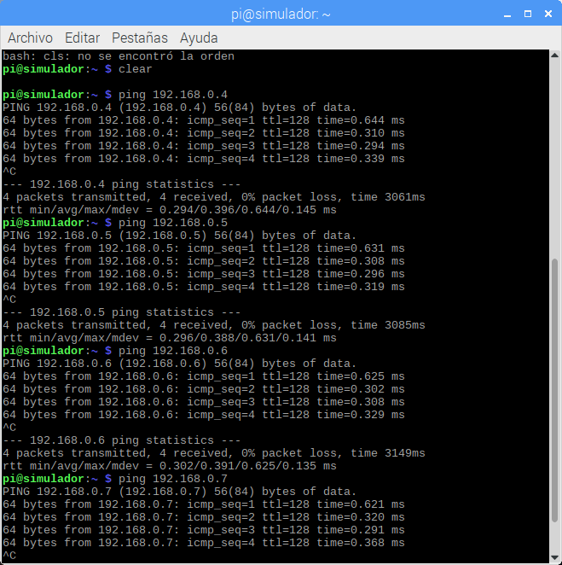
Pruebas y Resultados
RED LOCAL
Antecedentes
Justificación e Importancia
Objetivos
Desorientación Espacial
Plataforma de Stewart-Gough
Metodología
Estructura
Módulo Mecánico
Módulo de Control
Integración de Sistemas
Pruebas y Resultados
Conclusiones
Recomendaciones
Trabajos Futuros
ELEMENTO | DIRECCIÓN IP
ROUTER | 192.168.0.1
COMPUTADOR CONTROL | 192.168.0.3
MICROCONTROLADOR 1 | 192.168.0.4
MICROCONTROLADOR 2 | 192.168.0.5
MICROCONTROLADOR 3 | 192.168.0.6
MICROCONTROLADOR 4 | 192.168.0.7
COMPUTADOR SIMULACIÓN | 192.168.0.8
COMPUTADOR MONITOREO | 192.168.0.9
Pruebas de conexión con la utilización de ping

Slide 36
Pruebas y Resultados
CINEMÁTICA INVERSA
Antecedentes
Justificación e Importancia
Objetivos
Desorientación Espacial
Plataforma de Stewart-Gough
Metodología
Estructura
Módulo Mecánico
Módulo de Control
Integración de Sistemas
Pruebas y Resultados
Conclusiones
Recomendaciones
Trabajos Futuros
Mediciones tomadas de la orientación del simulador
Setpoint (°) | Roll (°) | Error (%) | Pitch (°) | Error (%)
5 | 4.7 | 6.00% | 4.6 | 8.00%
10 | 9.8 | 2.00% | 9.7 | 3.00%
15 | 14.8 | 1.33% | 14.5 | 3.33%
20 | 20 | 0.00% | 19.5 | 2.50%
25 | 25.1 | 0.40% | 24.5 | 2.00%
 | E. Prom | 1.95% |  | 3.77%
E P. Final | 2.86%

Slide 37
Pruebas y Resultados
ILUSIONES
Antecedentes
Justificación e Importancia
Objetivos
Desorientación Espacial
Plataforma de Stewart-Gough
Metodología
Estructura
Módulo Mecánico
Módulo de Control
Integración de Sistemas
Pruebas y Resultados
Conclusiones
Recomendaciones
Trabajos Futuros
Ilusión / Escenario | Roll | Pitch | Velocidad de Rotación en Yaw | Grados de Libertad del Mecanismo Utilizados
Ladeo o Lean | 1° a 2.5° | 0 | 0 | 3
Barrena o spin | 15° a 20° | 20° a 30° Descenso | 80°/s | 4
Efecto Coriolis | 30° a 45° | 0 | 3°/s o 4.5°/s | 4
Ilusiones Somatográvicas | 0 | 6° a 8° Ascenso | 0 | 3
Ilusiones de Pista | 0 | 3° Descenso | 0 | 3
Hoyo negro | 0 | De una posición de 5° ascenso sigue a -3° en descenso | 0 | 3
Falta de visión central | X | X | X | 0
Ilusión por vección | X | X | X | 0
Ilusión por horizonte falso | X | X | X | 0
Notes:
Como se puede verificar en las pruebas y resultados de la cinemática inversa, en el apartado anterior, los valores de orientación referidos a los ángulos de orientación roll y pitch se pueden alcanzar en la plataforma con éxito y con errores menores al 3%.
Lo cual indica que las ilusiones que requieren únicamente de tres grados de libertad, de acuerdo con la Tabla, pueden ser alcanzadas con éxito.
Para corroborar los trabajos realizados, se realizaron pruebas de estas ilusiones con un piloto de la Escuela de Aviación de la Marina a bordo del prototipo y después de una encuesta respondió lo encontrado en la sección de anexos de esta investigación. De esto cabe recalcar que todas las pruebas de vuelo libre mostradas en la mencionada encuesta fueron alcanzadas con éxito, y que el piloto se mostró positivamente conforme con el desempeño del simulador, felicitando el trabajo realizado y recomendando optimizar los tiempos de reacción en cambios de rumbo drásticos

Slide 38
Conclusiones
Se consiguió integrar y construir un simulador de desorientación espacial de cuatro grados de libertad.
Se consiguió implementar el sistema hidráulico, realizar pruebas controladas de presión, caudal y movimientos básicos de sus actuadores.
Se logró diseñar controladores mediante teoría de control clásica los cuales permitieron llegar a las posiciones deseadas con errores menores al 5%.
Se logró realizar la instrumentación del sistema, obteniendo de esta manera las mediciones de las variables distancia y velocidad angular.
Se logró implementar los controladores PID
La comunicación se obtuvo mediante un protocolo de comunicación estándar llamado UDP
Antecedentes
Justificación e Importancia
Objetivos
Desorientación Espacial
Plataforma de Stewart-Gough
Metodología
Estructura
Módulo Mecánico
Módulo de Control
Integración de Sistemas
Pruebas y Resultados
Conclusiones
Recomendaciones
Trabajos Futuros
Notes:
Mediante la implementación de una plataforma informática y una red de comunicación, el diseño e implementación de controladores y la realización de adaptaciones en los módulos independientes del sistema, se consiguió integrar y construir un simulador de desorientación espacial de cuatro grados de libertad con ciertas limitaciones propias de las etapas que lo conforman, que cumple con las pruebas preestablecidas.
Partiendo de lo disponible del sistema hidráulico, producto de trabajos preliminares en el proyecto, se consiguió implementarlo, realizar pruebas controladas de presión, caudal y movimientos básicos de sus actuadores, para obtener los movimientos requeridos en la cabina, para su posterior control.
Se logró diseñar controladores proporcionales mediante teoría de control clásica los cuales permitieron llegar a las posiciones deseadas con errores menores al 5% como se expuso en capítulos anteriores.
Con la utilización de los sensores dimensionados en este documento, se logró realizar la instrumentación del sistema, obteniendo de esta manera las mediciones de las variables distancia y velocidad angular, relacionadas con los actuadores hidráulicos, de las cuales posteriormente se realizó el control.
Aplicando programación de microcontroladores y una variedad de circuitos de acondicionamiento se logró implementar los controladores PID que requería el sistema para poder manipular la distancia de los pistones y la velocidad del motor para obtener la simulación deseada.
La comunicación se obtuvo mediante un protocolo de comunicación estándar llamado UDP el cual permite una transferencia rápida de información por bloques la cual no necesita conexión y posee una velocidad de transferencia considerablemente rápida.

Slide 39
Recomendaciones
En lo que respecta al control de los pistones hidráulicos, para obtener mejores resultados en las ilusiones de desorientación a simularse y más uniformidad en movimientos que involucren elongaciones o retracciones simultáneas de estos actuadores, es recomendable realizar un control de velocidad además del existente de posición, el cual puede estar vinculado al actual en cascada.
En base al acondicionamiento mecánico del sensor de distancia, se recomienda encontrar un método de sujeción de la cuerda metálica más robusto debido a que el método actual tiende a moverse con el tiempo y tiene que ser recalibrado el sistema con frecuencia.
Una vez realizada ciertas mejoras hidráulicas y mecánicas se recomienda implementar un control de posición angular para poder controlar la rotación en yaw, adicionalmente se recomienda el uso de un sensor con mayor resolución para su mejor control.
Antecedentes
Justificación e Importancia
Objetivos
Desorientación Espacial
Plataforma de Stewart-Gough
Metodología
Estructura
Módulo Mecánico
Módulo de Control
Integración de Sistemas
Pruebas y Resultados
Conclusiones
Recomendaciones
Trabajos Futuros

Slide 40
Trabajos Futuros
Mejorar el Sistema hidráulico en cuanto al conjunto bomba – motor eléctrico, para obtener una mejor respuesta del Sistema
Implementar un sensor de velocidad angular más adecuado
La sustitución del motor hidráulico puede abrir la posibilidad de realizar un control de posición angular de las plataformas móviles
Para un refinamiento de los movimientos de la plataforma es posible realizar un control de velocidad en los sistemas de desplazamiento lineal
Con la investigación es posible realizar un control de lazo cerrado en lo que tiene que ver con posiciones y aceleraciones para una mejor recreación de ilusiones
Antecedentes
Justificación e Importancia
Objetivos
Desorientación Espacial
Plataforma de Stewart-Gough
Metodología
Estructura
Módulo Mecánico
Módulo de Control
Integración de Sistemas
Pruebas y Resultados
Conclusiones
Recomendaciones
Trabajos Futuros

Slide 41
Demostración del Funcionamiento

